Slide 1
স্বাগতম

Slide 2
শিক্ষক পরিচিতি
আহাম্মদ উল্লাহ
প্রভাষক (গণিত)
লাউতলি ডঃ রশীদ আহমেদ উচ্চ বিদ্যালয় ও কলেজ
ফরিদগঞ্জ, চাঁদপুর।

Slide 3
পাঠ পরিচিতি
শ্রেণীঃএকাদশ
উচ্চতর গণিত প্রথম পত্র
অধ্যায়ঃ তৃতীয়
সময়ঃ ৪৫ মিনিট

Slide 4
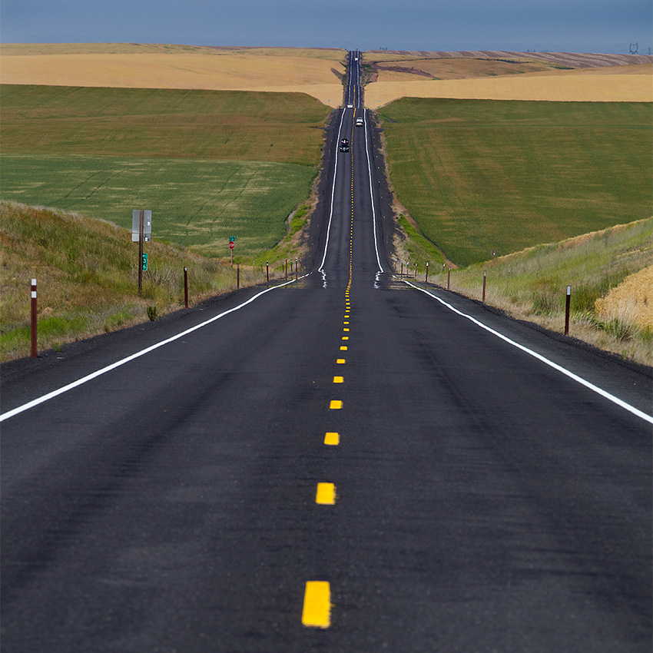
সরল (Straight)

Slide 5
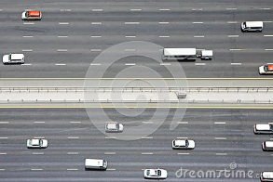
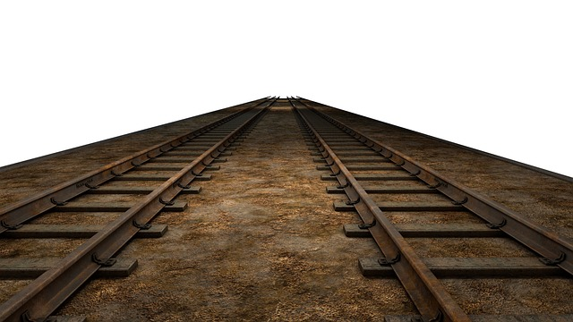
সমান্তরাল (Parallel)

Slide 6
সরল রেখা
সমান্তরাল সরল রেখা
লম্ব সরল রেখা

Slide 7
পাঠ শিরোনাম
সরল রেখা (Straight Line)

Slide 8
শিখনফল
১। সরল রেখার ঢাল বলতে পারবে।
২। সরল রেখার বিভিন্ন সমীকরন ব্যাখ্যা করতে পারবে।
৩। দুইটি সরল রেখা সমান্তরাল হওয়ার শর্ত বর্ণনা করতে পারবে।
৪। দুইটি সরল রেখা লম্ব হওয়ার শর্ত বিশ্লেষণ করতে পারবে।

Slide 9
উপস্থাপন
১।সরল রেখার ঢালঃ কোনো সরল রেখা x-অক্ষের ধনাত্বক দিকের সহিত যে কোণ উৎপন্ন করে তার tan অনুপাতকে ঢাল বলে।ঢালকে m ধরলে m= tanƟ.
Y
m = tanƟ
X’
x
O(0,0)
Y’

Slide 10
মুলবিন্দু গামি সরল রেখার ঢাল সমীকরণ
y = mx
Y
y = mx
X’
x
O(0,0)
Y’

Slide 11
মূলবিন্দু গামী নয় এমন সরলরেখার সমীকরণ
y=mx+c
Y
y=mx+c
X’
x
O(0,0)
Y’

Slide 12
উভয় অক্ষকে ছেদ করে এমন সরল রেখার সমীকরন
$\frac{x}{a}+\frac{y}{b}=$1
যাহা x-অক্ষকে A (a , o) এবং y-অক্ষকে B (o , b) বিন্দুতে ছেদ করে।
Y
B (o,b)
A (a,o)
X’
x
O(0,0)
Y’

Slide 13
দুইটি বিন্দু দিয়ে যায় এমন সরল রেখার ঢাল
কোটিদ্বয়ের অন্তর
ঢাল =
ভূজদ্বয়ের অন্তর
উদাহরণঃ
ঢাল

Slide 14
সরল রেখার সমীকরণ থেকে ঢাল
A(5,9) ও B( 3,2) বিন্দু দিয়ে যায় এমন সরল রেখার সমীকরণ ৤
সমীকরণ থেকে ঢাল বাহির করার নিয়ম৤
প্রথমে সমীকরণ বামপাশ্বে রেখে সমীকরণের ডানপশ্বে ও
নিয়ে যেতে হবে৤
যেমনঃ
বা,
বা,
কে সরল রেখার ঢাল সমীকরণ এর সাথে তুলনা করে পাই,
ঢাল (m) =

Slide 15
সরল রেখার সমান্তরাল লম্ব হবার শর্ত
ও দুইটি সরলরেখার সমীকরণ৤
সরলরেখার দুইটি পরস্পর সমান্তরাল হবে যদি,
সরলরেখার দুইটি পরস্পর লম্ব হবে যদি,

Slide 16
দলীয় কাজ
১। 3x+4y=12এর ঢাল নির্নয় কর।
২। 5x+4y=20 এবং 4x-5y=21 রেখা দুইটির মধ্যে
সম্পর্ক নির্নয় কর।

Slide 17
সারসংক্ষেপ
তাহলে আজ তোমরা সরল রেখার ঢাল, বিভিন্ন সমীকরণ লম্ব ও সমান্তরাল হওয়ার শর্ত কিভাবে নির্ণয় করতে হয়, তা লিখতে পারবে।

Slide 18
মূল্যায়ন
1. x + y = 5 রেখার ঢাল কত?
2. ইহা কি ধরনের সমীকরণ?

Slide 19
ধন্যবাদ

